Slide 1


用目光倾听

Slide 2
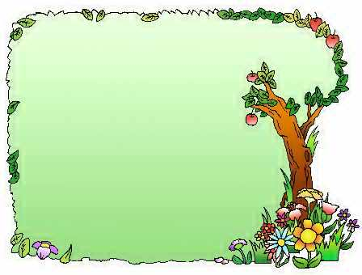
（一）教材分析
《用目光倾听》是一首儿童诗歌，通过妈妈的目光展现出妈妈对孩子的关爱，妈妈的平凡的一句话教导孩子，对孩子的成长起到重要的作用，表现出母爱的伟大。作者用朴实的语言说明了一个深刻的道理：与人交往要真诚。这首诗是用第一人称写的，把自己的生活经验、真实的感受、体验，娓娓道来。语言朴实、简洁，没有华丽的辞藻，富有人情味和真实感，使人感到特别亲切，乐于接受。

Slide 3

（二）教学目标
1、知识教学点
理解诗句的意思。
2、能力训练点
（1）、有感情地朗读诗歌，并能背诵。
（2）、训练学生自我感悟诗句意思的能力。
3、德育渗透点
培养学生与人真诚交流的习惯。
4、美育渗透点
通过理解诗句，感受儿童诗歌的语言之有趣，提高学生鉴赏能力。
（三）重点：体会作者怎样紧扣题目，节节深入表达主题；理解“用目光倾听”的含义。
（四）难点：掌握作者写作方法，收集生活材料，仿写一首自己的诗歌。

Slide 4
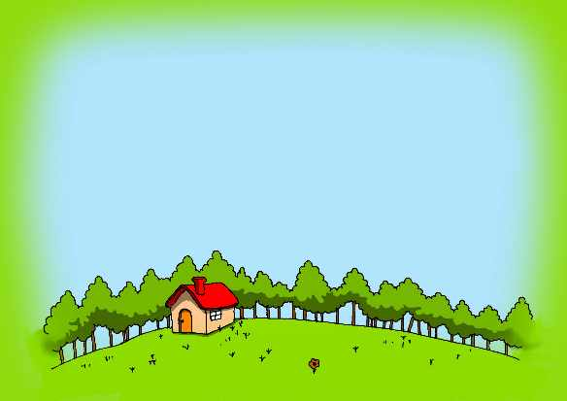
教学设想
《语文课程标准》要求教师在教学时让学生在主动积极的思维的情感活动中，加深体验，有所感悟，受到情感的熏陶，获得思想启迪，享受审美乐趣；还要求教师珍视学生独特的感受、体验和理解。根据课标精神，我的整个教学设计立足点在于：教学中，一方面要灵活地利用教材，创设情境，激发学生的阅读兴趣，引领学生自读自悟，启迪联想……让学生自己对课文内容的领悟取代教师的讲解分析，用学生自己的独立思考取代统一答案，用学生自己的感性体验取代整齐划一的理解知道。

Slide 5
整个过程为张扬学生个性，激扬学生灵性服务。在“情趣”中触动学生的心弦，开启学生的心扉，让他们欣然走进诗的意境；从他们的心灵深处引出一股清泉，让纯真的语言化为盎然的诗句洋溢在课堂教学之中。在浓浓的人文情怀中，在音乐、画面、诗歌这融为一体的氛围中，在学生们积极参与的合作、交流中，使学生的语文素养随着心灵和情感的熏陶而提升。

Slide 6
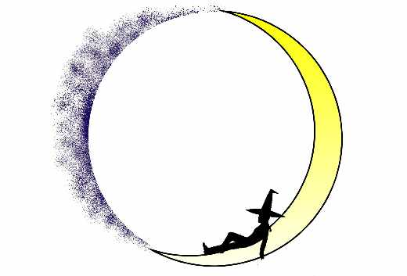
（二）教法：
创设情境法、引导法、点拨法。
（三）学法：
联系实际，自读自悟。

Slide 7


只要人人都献出一点爱
世界将变成美好的人间

Slide 8

用目光倾听
金 波

Slide 9

按要求自由朗读全诗：
1、注意读准字音，把诗句读流利；
2、说说这首诗主要写了些什么；
3、查找资料，了解作者。

Slide 10

美读，在读中受到情感的熏陶。
在教学指导思想下，我把朗读作为这堂课的重点，“新课标”还特别强调“读”的重要性，提倡让学生充分地读，在读中整体感知，在读中发生感悟，在读中培养语感，在读中受到情感熏陶。
教法：小组合作形式、边读边找出自己最喜欢的小节自读自悟该小节。
1）、以境促读，境中动情。
2）、以说促读，说中激情。
3）、以演促读，入情入境。

Slide 11
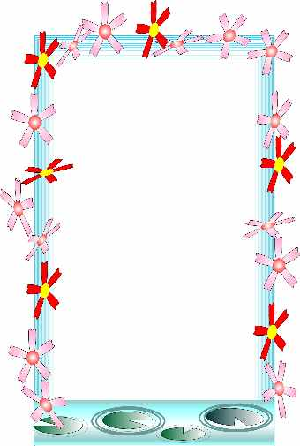

温馨小提示：
伴随、真诚、倾听、
灿烂、千言万语、
传送、 照耀

Slide 12

都说眼睛是 的 窗子，
我的“窗子”永远 。
真诚的目光胜似 ，
目光传送的是 。
心灵
明亮灿烂
千言万语
温暖的春天

Slide 13
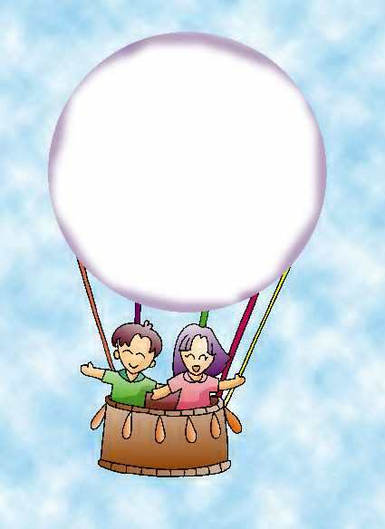
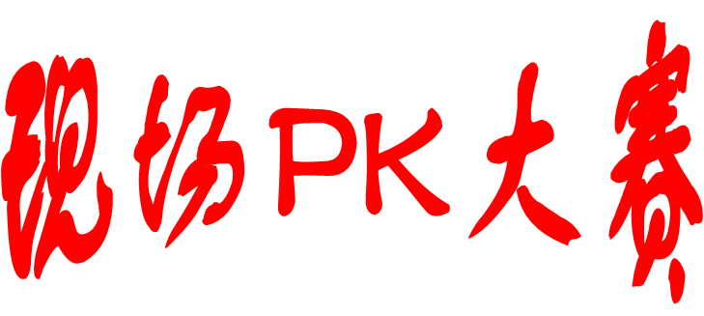


Slide 14

用目光倾听
金 波
听别人说话，你要望着对方
交流
真诚
与人交往要真诚

Slide 15

有一个很热很热的夜晚，
我从梦中醒来，
妈妈正给我扇着扇子，
汗水却湿透了她的衣裳。
啊！妈妈的爱是清凉的风。
有一个很凉很凉的雨天，
妈妈到学校接我，
一把伞遮在我的头顶，
雨水却打在妈妈的身上。
啊，妈妈的爱是遮雨的伞。
有一回我病了，
妈妈抱我去医院。
摸着我很烫很烫的额头，
妈妈着急地哭了。
啊，妈妈的爱是滴落的泪。
有一天，我打破了暖瓶，
对妈妈又说了谎，
妈妈的批评叫我脸红，
我不敢抬头看她的眼睛。
啊，妈妈的爱是责备的目光。

Slide 16

小小诗人显身手

Slide 17

谢谢

